Slide 1
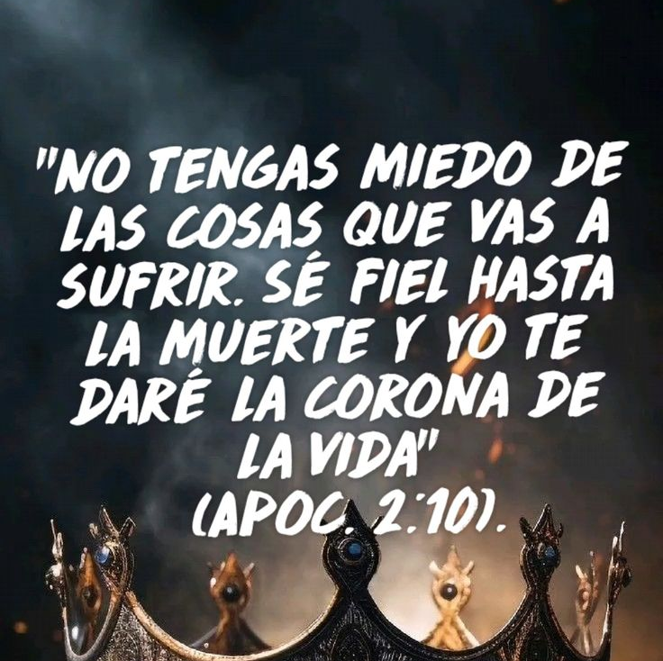
“Sé fiel hasta la muerte”
  Apocalipsis 2:10
No temas lo que estás por sufrir. Yo te digo que el diablo echará a algunos de ustedes en la cárcel para que sean probados, y tendrán tribulación por diez días. Sé fiel hasta la muerte, y Yo te daré la corona de la vida.

Slide 2
Introducción:
Jesús dirige palabras de ánimo a la iglesia de Esmirna, una ciudad rica y próspera, pero donde los cristianos eran pobres y perseguidos.
El versículo dice: “No temas en nada lo que vas a padecer. He aquí, el diablo echará a algunos de vosotros en la cárcel, para que seáis probados, y tendréis tribulación por diez días. Sé fiel hasta la muerte, y yo te daré la corona de la vida.”
Esmirna era leal al Imperio Romano y al culto imperial.
Los cristianos, al negarse a adorar al César, eran acusados de traición y sufrían cárcel, confiscación de bienes y hasta martirio

Slide 3
I – LA REALIDAD DEL SUFRIMIENTO
A -La iglesia de Esmirna enfrentaba calumnias de la “sinagoga de Satanás” (Ap. 2:9), probablemente judíos hostiles que denunciaban a los cristianos.
B - El Imperio exigía culto al César; negarse era visto como deslealtad política.
C - Los “diez días de tribulación” simbolizan un tiempo limitado de prueba, no eterno.

Slide 4
I – LA REALIDAD DEL SUFRIMIENTO
D -La duración de estas aflicciones da consuelo ("tendréis tribulación por diez días").
1. Este período de sufrimiento tendrá fin. Son aflicciones pasajeras.
2. No son dignas de ser comparadas con la gloria venidera que es eterna (Romanos 8:18; II Corintios 4:16-18)
E - Hoy también los creyentes enfrentan oposición cultural, ideológica o social por mantenerse fieles a Cristo.

Slide 5
I – LA REALIDAD DEL SUFRIMIENTO
F Aunque iban a sufrir por su fe, esto iba a ser por un tiempo RELATIVAMENTE BREVE y después del sufrimiento iban a ser victoriosos. "El diablo" era el autor de la persecución, pero lo hacía por medio de instrumentos humanos (evidentemente judíos que atacaban a los cristianos y las autoridades romanas que literalmente llevaban a cabo la persecución).
G- Esta tribulación tiene el propósito positivo de PROBAR al cristiano. De esta manera logra madurar y perfeccionar su fe en el Señor (I Pedro 1:6,7; II Corintios 1:8,9; Hebreos 12:11; Santiago 1:2- 4).

Slide 6
II- EL LLAMADO A LA FIDELIDAD
A-Jesús no promete evitar el sufrimiento, sino fortaleza para soportarlo.
B -La fidelidad se mide no solo en tiempos de bonanza, sino en la prueba.
C- “Sé fiel hasta la muerte” implica disposición a perderlo todo por Cristo. Hay que estar dispuesto a morir por sus convicciones si fuera necesario. No deje que nada ni nadie le desanime en su servicio a Dios, aunque tenga que morir por Él.

Slide 7
II- EL LLAMADO A LA FIDELIDAD
D -La fe auténtica se prueba en la adversidad. La iglesia debe estar preparada para permanecer firme, aunque implique pérdida o rechazo.
E - El requisito para recibir esta bendición es ser fiel al Señor, cueste lo que cueste.

Slide 8
III- LA RECOMPENSA ETERNA
A-La “corona de la vida” era una imagen conocida en Esmirna, ciudad famosa por sus juegos atléticos. El vencedor recibía una corona de laurel. La palabra "corona" es traducida de la palabra griega "stefanos". Se refiere a la corona entregada como premio al vencedor en una lucha. Esmirna era famosa por sus eventos deportivos en los cuales el premio era la corona ("stefanos"). En este caso la corona o el premio que recibe el vencedor es: LA VIDA

Slide 9
III- LA RECOMPENSA ETERNA
B -Jesús promete una corona mucho más gloriosa: vida eterna y victoria sobre la muerte La corona pertenece al TRIUNFADOR
C-El sufrimiento es temporal; la recompensa es eterna.
D- La esperanza cristiana no está en evitar pruebas, sino en la certeza de la vida eterna.

Slide 10
Conclusión
El mensaje a Esmirna es un llamado a no temer, ser fiel y esperar la recompensa.
La iglesia de hoy necesita recuperar esa visión: la fidelidad a Cristo vale más que cualquier comodidad terrenal.
La corona de la vida es segura para quienes perseveran
Para recibir estas maravillosas promesas de Cristo usted tendrá que ser VENCEDOR (2:11).
Para ser vencedor, primero tendrá que ser HIJO DE DIOS (I Juan 5:4).
Usted puede ser hijo de Dios únicamente por medio de LA FE y EL BAUTISMO (Gálatas 3:26,27).
Por Hoswaldo Moreno Parrales www.creiporlocualhable.com

